Slide 1
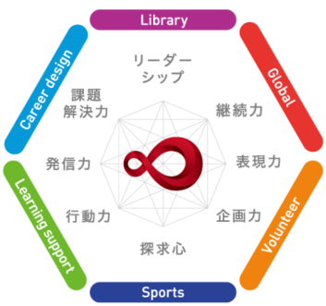
◆KONAN サーティフィケイトにおける分野ごとのカラーイメージ
◆甲南学園マーク
◆大学名のローマ字表記
または

Slide 2
（参考）ソーシャルビジネス・アントレプレナー育成プログラムにおけるオープンバッジ

